Slide 1
Основы современных операционных систем
Лекция 16
Сафонов Владимир Олегович
Профессор кафедры информатики,
Заведующий лабораторией Java-технологии
мат-мех. факультета СПбГУ
Email: vosafonov@gmail.com
Сайт лаборатории: http://polyhimnie.math.spbu.ru/jtl

Slide 2
Откачка и подкачка (swapping)
Процесс может быть временно откачан в файл откачки (backing store) и затем возвращен обратно в память для продолжения его выполнения.
Файл откачки – пространство на быстром диске, достаточно большое, чтобы разместить образы памяти всех задач; должен быть обеспечен прямой доступ ко всем образам памяти.
Roll out, roll in – вариант стратегии откачки и подкачки на базе приоритетов: более приоритетные процессы исполняются, менее приоритетные – откачиваются во внешнюю память.
Наибольшие временные затраты на откачку – затраты на передачу данных; общее время откачки пропорционально объему откачиваемых данных.
Различные стратегии откачки и подкачки реализованы в распространенных ОС - UNIX, Linux, Windows.
(C) В.О. Сафонов, 2010
2

Slide 3
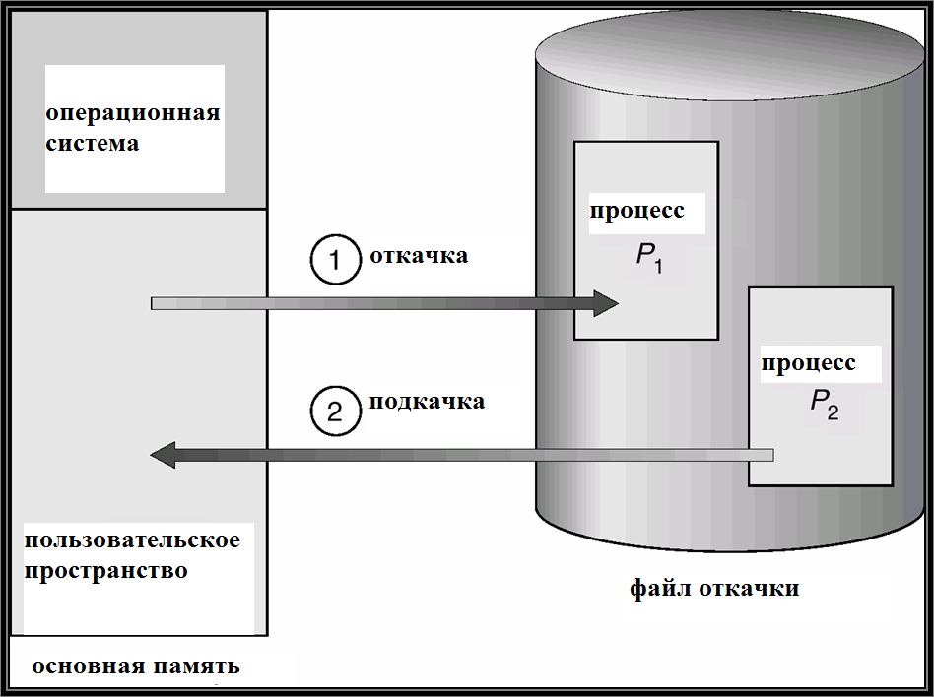
Схема откачки и подкачки
(C) В.О. Сафонов, 2010
3

Slide 4
Смежное (contiguous) распределение памяти
Обычно основная память разбивается на две непрерывных части (partitions):
  Резидентная ОС + вектор прерываний – по меньшим адресам
  Пользовательские процессы – по большим адресам.
Размещение в одном участке (partition):
  Схема с регистром перемещения используется для защиты пользовательских процессов друг от друга, а также кода и данных ОС – от изменения.
  Регистр перемещения содержит наименьший физический адрес; регистр границы содержит диапазон логических адресов; каждый логический адрес должен быть меньше, чем содержимое регистра границы.

Slide 5
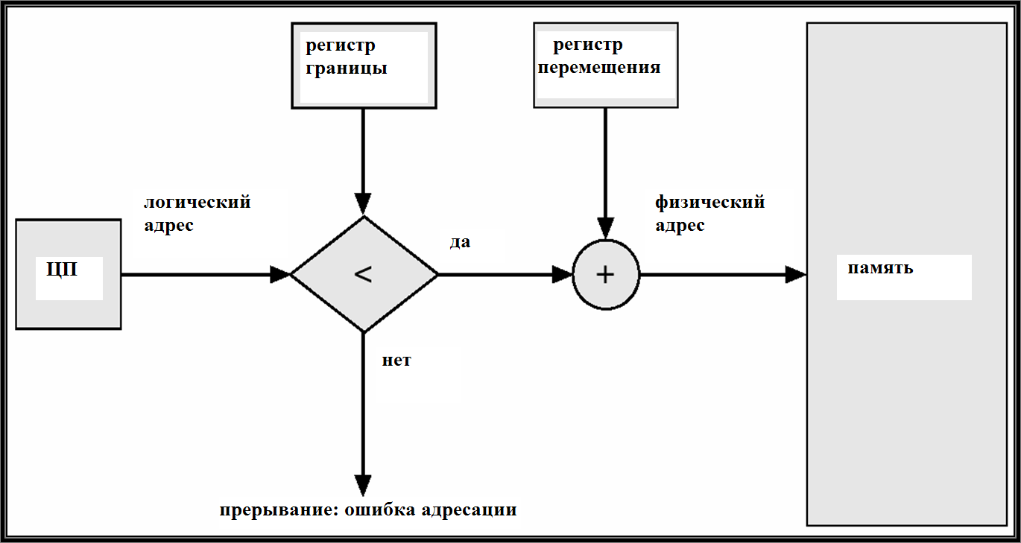
Аппаратная поддержка регистров перемещения и границы

Slide 6
Смежное распределение (продолжение)
Распределение в нескольких partitions
  Свободная область (hole) – блок доступной памяти; свободные области разбросаны по памяти.
  При загрузке процесса ему предоставляется память из свободной области, которая достаточно велика для его размещения.
  ОС хранит информацию о:
  a) размещенных областях
  b) свободных областях

Slide 7
Стратегии динамического распределения памяти
Как удовлетворить запрос на участок памяти длиной n, используя список свободных областей?
Метод первого подходящего (First-fit): Выбрать первый по списку достаточно большой свободный участок.
Метод наиболее подходящего (Best-fit): Выбрать наименьшую по размеру свободную область достаточно большого размера; требует полного поиска, если список не упорядочен по размеру свободных областей. Приводит к образованию оставшейся части самого маленького размера.
Метод наименее подходящего (Worst-fit): Выбрать подходящую область наибольшего размера; также требует полного поиска; приводит к образованию самой большой из возможных оставшейся части.
Первая и вторая стратегии лучше с точки зрения скорости и эффективности использования памяти

Slide 8
Фрагментация
Внешняя фрагментация – имеется достаточно большая область свободной памяти, но она не является непрерывной
Внутренняя фрагментация: размер выделенной памяти может быть несколько больше размера запрашиваемой памяти; этот излишек – память, внутренняя для области (partition), но не используемая.
Внешняя фраментация может быть уменьшена путем компактировки (compaction) :
  Память перемешивается с целью выделения всей свободной области памяти в один непрерывный блок (возможны разные стратегии – либо простой сдвиг, либо попытка перемешивания методом наиболее подходящего
  Компактировка возможна только если перемещение (relocation) происходит динамически. Она выполняется во время исполнения программы.
  Проблема ввода-вывода:
    Задача, “застрявшая” в памяти, занятая выполнением ввода-вывода.
    Ввод-вывод должен выполняться только в буфера ОС.

Slide 9
Страничная организация (paging)
Логическое адресное пространство процесса может и не быть непрерывным; процессу выделяется физическая память по мере ее освобождения.
Физическая память делится на блоки фиксированной длины, называемые фреймами (frames). Размер - степень 2, от 512 до 8192 байтов
Логическая память делится на блоки такого же размера, называемые страницами.
Поддерживается информация обо всех свободных фреймах.
Для исполнения программы свободных фреймов и загрузить программу.
Вводится таблица страниц для трансляции логических адресов в физические.
Возможна внутренняя фрагментация.

Slide 10
Схема трансляции адресов
Адрес, генерируемый процессором, подразделяется на:
  Номер страницы (p) – используется как индекс в таблице страниц; содержит базовый адрес (начала) каждой страницы в физической памяти.
  Смещение внутри страницы (d) – присоединяется к базовому адресу, в результате чего формируется физический адрес в памяти, посылаемый в MMU.

Slide 11
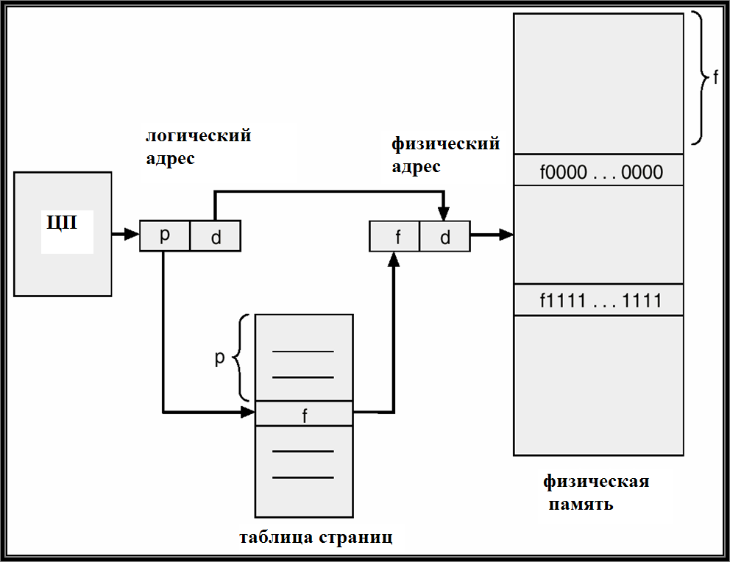
Архитектура трансляции адресов

Slide 12
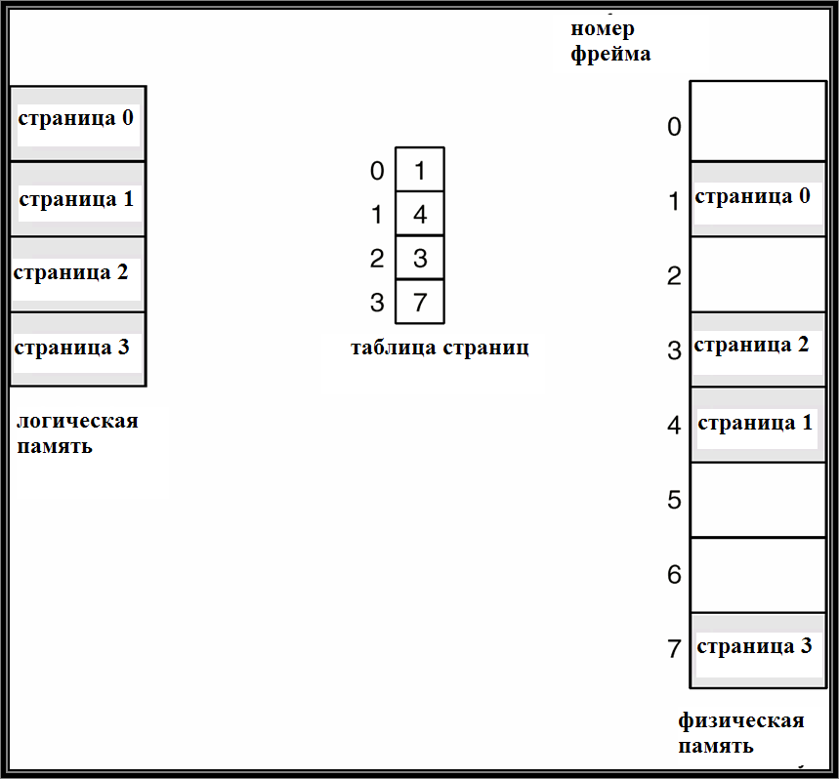
Пример страничной организации

Slide 13
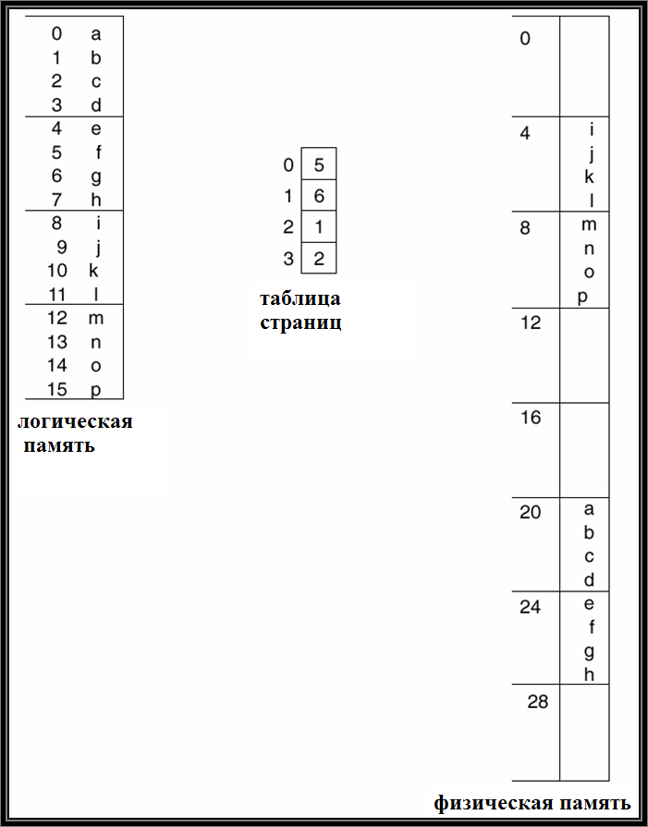
Пример страничной организации

Slide 14
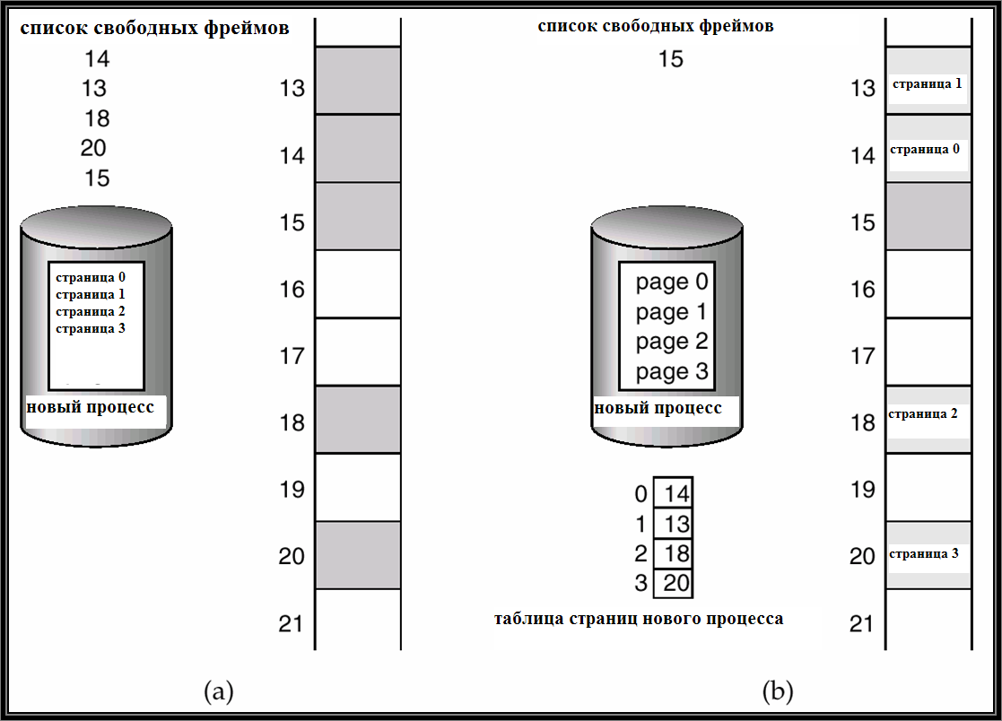
Список свободных фреймов

Slide 15
Реализация таблицы страниц
Таблица страниц хранится в основной памяти.
Page-table base register (PTBR) указывает на таблицу задает длину таблицы страниц.
При такой схеме доступ к любым данным или команде требует двух обращений к памяти – одно в таблицу страниц, другое – собственно к данным (команде).
Эта проблема двух обращений в память может быть решена кешированием (cache), т.е. использованием ассоциативной памяти, иначе называемой translation look-aside buffers (TLBs)
“Эльбрус” – РТСП – регистр таблицы страниц пользователя; размер таблицы страниц хранился в ее дескрипторе, как для любого массива

Slide 16
Ассоциативная память (cache)
Ассоциативная память: параллельный поиск
Таблица пар: (номер страницы, номер фрейма)
Трансляция адресов (A´, A´´)
  Если A´ - на ассоциативном регистре, найти соответствующий номер фрейма.
  Иначе выбрать номер фрейма из таблицы страниц в памяти

Slide 17
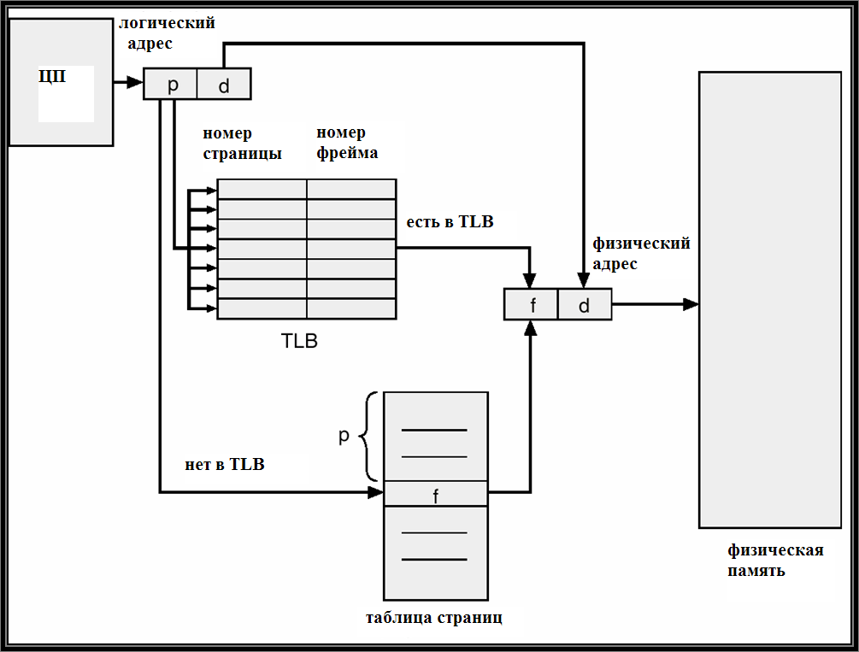
Аппаратная поддержка страничной организации: TLB

Slide 18
Эффективное время поиска (effective access time – EAT)
Ассоциативный поиск = ε единиц времени
Предположим, что цикл памяти – 1 микросекунда
Hit ratio – отношение, указывающее, сколько раз (в среднем) номер страницы будет найден по ассоциативным регистрам. Отношение зависит от размера кэш-памяти .
Hit ratio = α
Effective Access Time (EAT)
EAT = (1 + ε) α + (2 + ε)(1 – α)
= 2 + ε – α

Slide 19
Защита памяти
Защита памяти может быть реализована описанием каждого фрейма специальным битом (valid/invalid).
Данный бит хранится в каждом элементе таблицы страниц:
  “valid” указывает, что данная страница принадлежит логической памяти процесса.
  “invalid” указывает, что это не так.

Slide 20
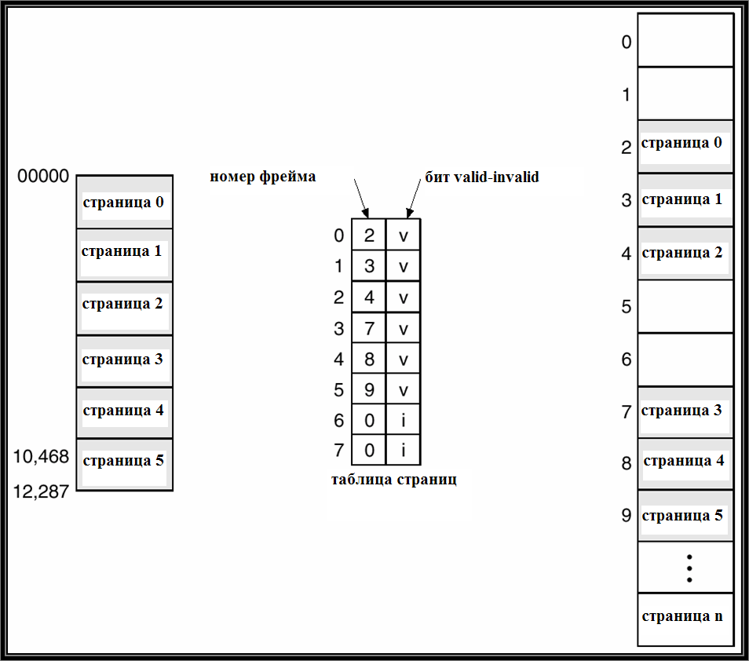
Бит valid/invalid в таблице страниц

Slide 21
Структура таблицы страниц
Иерархические таблицы страниц
Хешированные таблицы страниц
Инвертированные таблицы страниц

Slide 22
Иерархические таблицы страниц
Логическое адресное пространство разбивается на несколько таблиц страниц.
Простой метод: двухуровневая таблица страниц.

Slide 23
Пример двухуровневой таблицы страниц
Логический адрес (на 32-битной машине с размером страницы 4K) подразделяется на:
  Номер страницы (20 битов).
  Смещение на странице (12 битов).
Поскольку таблица страниц сама делится на страницы, номер страницы далее подразделяется на:
  Номер страницы (10 битов).
  Смещение на странице.
Таким образом, логический адрес имеет следующую структуру:
(p1, p2, d)
где p1 – индекс во внешней таблице страниц, p2 – смещение внутри страницы для внешней таблицы страниц

Slide 24
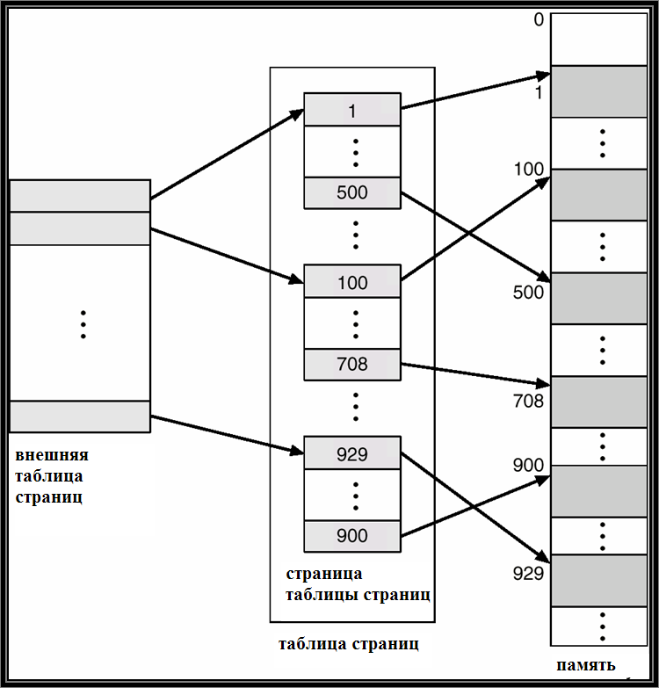
Схема двухуровневых таблиц страниц

Slide 25
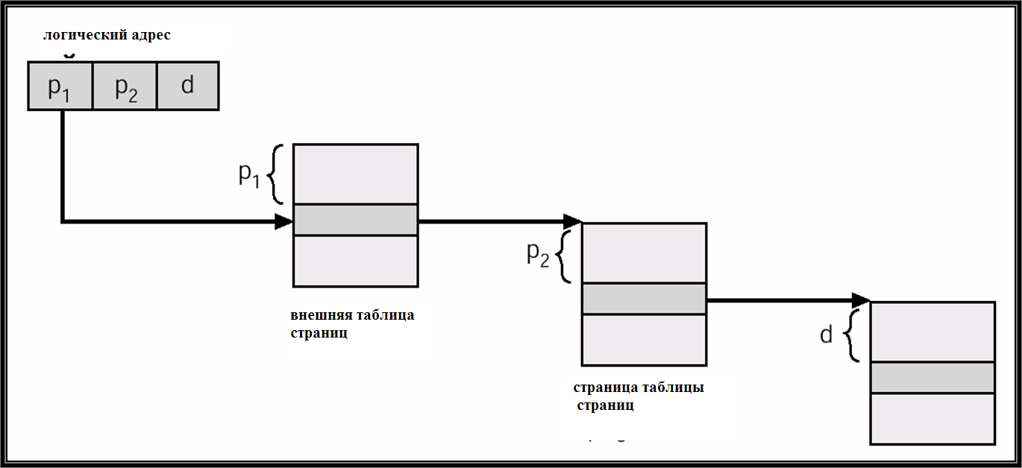
Схема адресной трансляции по двухуровневой таблице страниц

Slide 26
Хешированные таблицы страниц
Общеупотребительны, если адресное пространство > 32 битов.
Виртуальный номер страницы в результате вычисления хеш-функции преобразуется в реальный номер страницы. Таблица страниц содержит цепочку (список) элементов, хешируемых в один и тот же номер
Виртуальные номера страниц сравниваются в этой цепочке в поисках совпадения. Если совпадение найдено, извлекается соответствующий физический фрейм

Slide 27
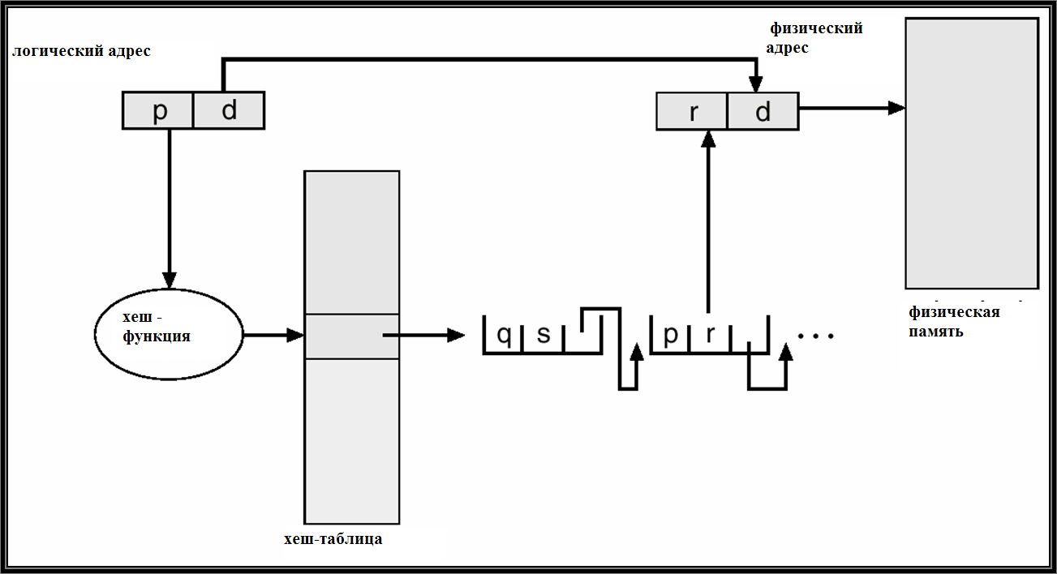
Хешированная таблица страниц

Slide 28
Инвертированная таблица страниц
Один элемент для каждой реальной страницы в памяти.
Элемент состоит из виртуального адреса страницы, хранимой по данному адресу памяти, а также информации о процессе, который владеет данной страницей.
Уменьшает объем памяти для хранения каждой таблицы страниц, но увеличивает время поиска страницы, на которую выполнена ссылка.
Хеш-таблица используется для сокращения поиска до одного (или небольшого числа) элементов таблицы страниц.

Slide 29
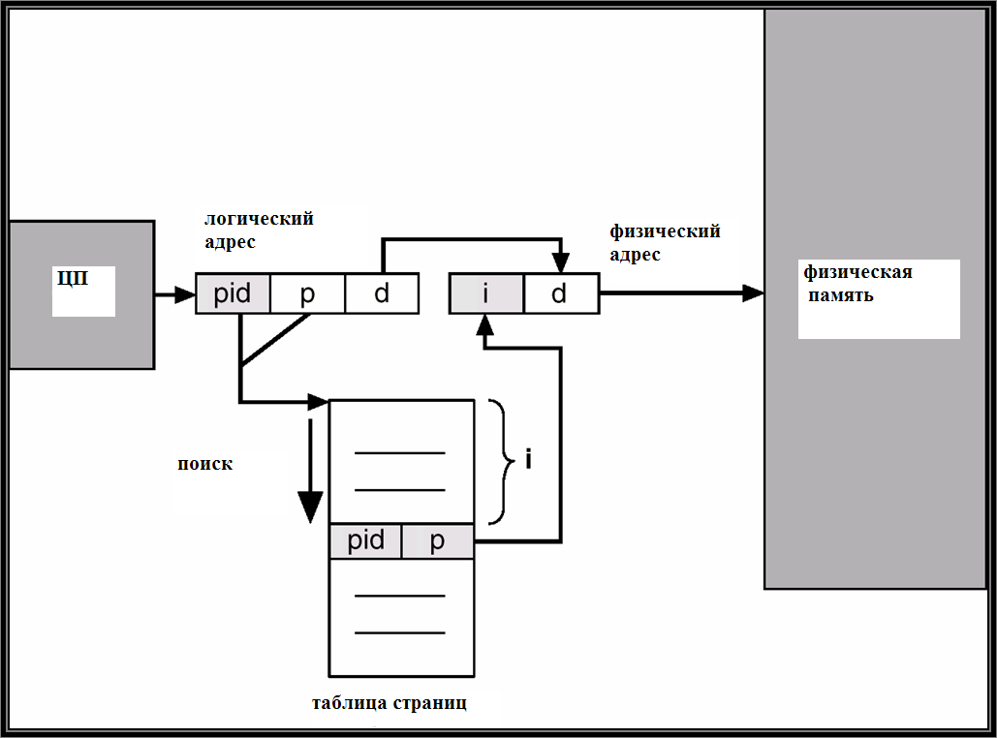
Архитектура инвертированной таблицы страниц

Slide 30
Разделяемые страницы
Разделяемый код
  Единственная копия неизменяемого (реентерабельного - reentrant) кода, совместно используемого несколькими процессами, - текстовые редакторы, компиляторы, графические среды и др.
  Разделяемый код должен располагаться по одним и тем же относительным адресам в логических адресных пространствах всех процессов .
Локальный код и данные
  Каждый процесс хранит отдельную копию кода и данных
  Страницы с локальным кодом и данными могут быть расположены в любом месте логического адресного пространства.
(C) В.О. Сафонов, 2010

Slide 31
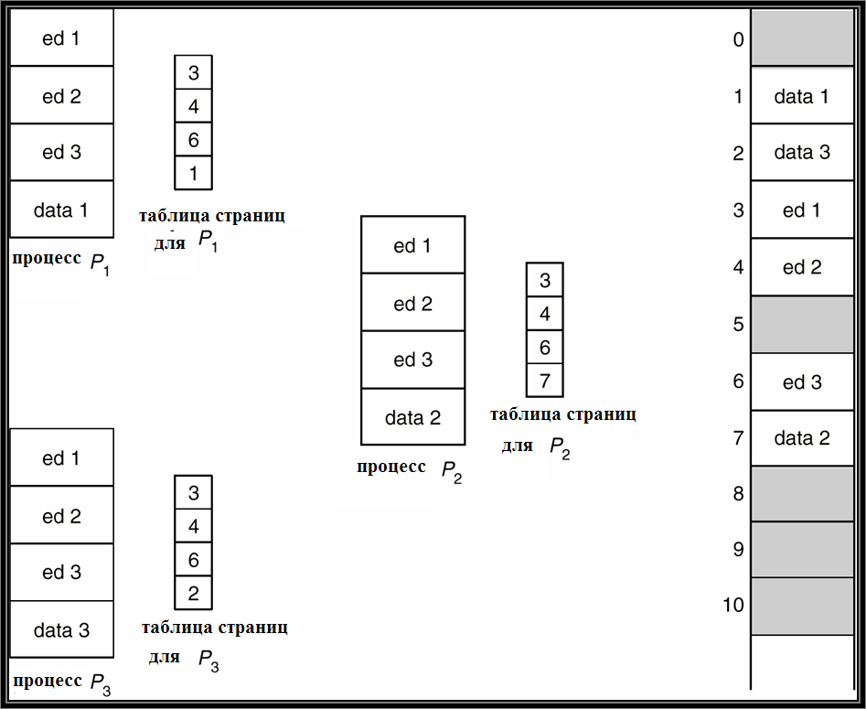
Пример: разделяемые страницы
(C) В.О. Сафонов, 2010

Slide 32
Q & A
Вопросы и ответы

